Slide 1


ΙΑΤΡΙΚΗ ΣΧΟΛΗ ΠΑΝΕΠΙΣΤΗΜΙΟΥ ΚΥΠΡΟΥ
ΣΑΚΧΑΡΩΔΗΣ ΔΙΑΒΗΤΗΣ ΤΥΠΟΥ 1:
ΠΑΡΕΛΘΟΝ, ΠΑΡΟΝ ΚΑΙ ΜΕΛΛΟΝ
Νικόλας Νικολαΐδης MD, PhD
Παιδίατρος - Παιδοενδοκρινολόγος
Επισκέπτης Επίκουρος Καθηγητής Παιδιατρικής - Παιδοενδοκρινολογίας
Ιατρική Σχολή Πανεπιστημίου Κύπρου

Slide 2

1
Τύποι και διάγνωση σακχαρώδους διαβήτη
2
Σακχαρώδης διαβήτης τύπου 1 (ΣΔτ1)
3
Επιπλοκές και συννοσηρότητα του ΣΔτ1
4
Πρόληψη στον ΣΔτ1

Slide 3

ΠΕΡΙΣΤΑΤΙΚΟ
Κορίτσι ηλικίας 8 ετών προσκομίζεται λόγω πολυουρίας και πολυδιψίας από 7ημέρου με συνοδό κοιλιακό άλγος.
Αναφέρεται απώλεια βάρους 3 κιλών από μηνός (ΒΣ: 32 kg).
2^{ος} τόκος
Διάρκεια κύησης: 38 εβδομάδες, φυσιολογικός τοκετός
ΒΓ: 3100 gr, ΜΓ: 50cm, ΠΚ: 36cm
Μητέρα με θυρεοειδίτιδα Hashimoto
Η μητέρα προσκομίζει γενική εξέταση ούρων του κοριτσιού που ελήφθη στο μέσο της ούρησης
Π: 0-1 E: 0-1
ΕΒ: 1030
Glu: ++++
Ket: +++

Slide 4
ΤΥΠΟΙ ΣΑΚΧΑΡΩΔΟΥΣ ΔΙΑΒΗΤΗ
Σακχαρώδης Διαβήτης τύπου 1
Αυτοάνοση καταστροφή των β-κυττάρων
Ανεπάρκεια ινσουλίνης
Θετικά αυτοαντισώματα διαβήτη
Ινσουλινοθεραπεία
Σακχαρώδης Διαβήτης τύπου 2
Παχυσαρκία
Περιφερική αντίσταση στην ινσουλίνη
Εξάντληση των β-κυττάρων
Μετφορμίνη - Ινσουλινοθεραπεία
ΣΔ
Σακχαρώδης Διαβήτης Κυήσεως
Διάγνωση στο δεύτερο ή τρίτο τρίμηνο της εγκυμοσύνης
Σακχαρώδης Διαβήτης από άλλες αιτίες
Μονογονιδιακοί (Νεογνικός ΣΔ, MODY)
Νοσήματα εξωκρινούς μοίρας του παγκρέατος
Ενδοκρινοπάθειες (Σ. Cushing, κ.α.)
Σύνδρομα (Σ. Down, Σ. Prader-Willi κ.α.)
Φάρμακα (γλυκοκορτικοειδή), Λοιμώξεις (CX)
Păunică I et al. Diagnostics (Basel). 2023; 13(4): 681

Slide 5
ΚΡΙΤΗΡΙΑ ΔΙΑΓΝΩΣΗΣ ΣΑΚΧΑΡΩΔΟΥΣ ΔΙΑΒΗΤΗ
Libman I et al. ISPAD Clinical Practice Consensus Guidelines 2022. Pediatr Diabetes. 2022; 23(8): 1160-1174

Slide 6
ΣΑΚΧΑΡΩΔΗΣ ΔΙΑΒΗΤΗΣ ΤΥΠΟΥ 1 (ΣΔτ1)
Χρόνια αυτοάνοση πάθηση κατά την οποία τα β-κύτταρα του παγκρέατος καταστρέφονται προοδευτικά (ινσουλινοπενία και υπεργλυκαιμία)
Παρουσία διαβητικής κετοξέωσης ή
παρουσία υπεργλυκαιμίας και αυτοαντισωμάτων που σχετίζονται με ΣΔτ1
Οι ασθενείς με ΣΔτ1 τίθενται σε εντατικοποιημένο σχήμα χορήγησης ινσουλίνης
Σημαντική συννοσηρότητα με άλλα αυτοάνοσα νοσήματα
Πρώιμες και όψιμες επιπλοκές ΣΔτ1
στα πλαίσια της διαβητικής μακροαγγειοπάθειας και μικροαγγειοπάθειας
Libman I et al. ISPAD Clinical Practice Consensus Guidelines 2022. Pediatr Diabetes. 2022; 23(8): 1160-1174

Slide 7
ΕΠΙΔΗΜΙΟΛΟΓΙΑ ΣΔτ1 (Ι)
Patterson C et al. Diabetes Res Clin Pract. 2019; 157: 107842

Slide 8
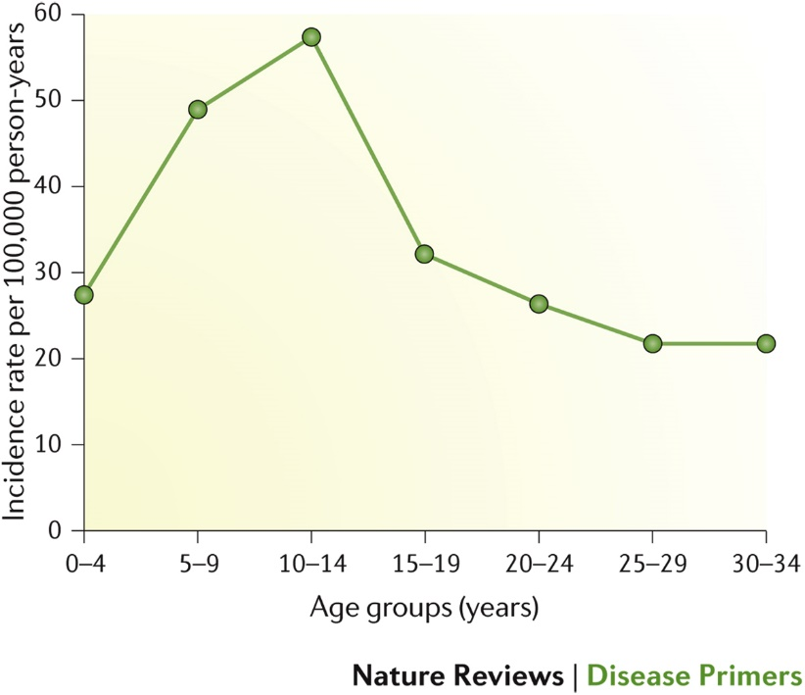
ΕΠΙΔΗΜΙΟΛΟΓΙΑ ΣΔτ1 (ΙΙ)
Katsarou A et al. Nat Rev Dis Primers. 2017; 3: 17016

Slide 9
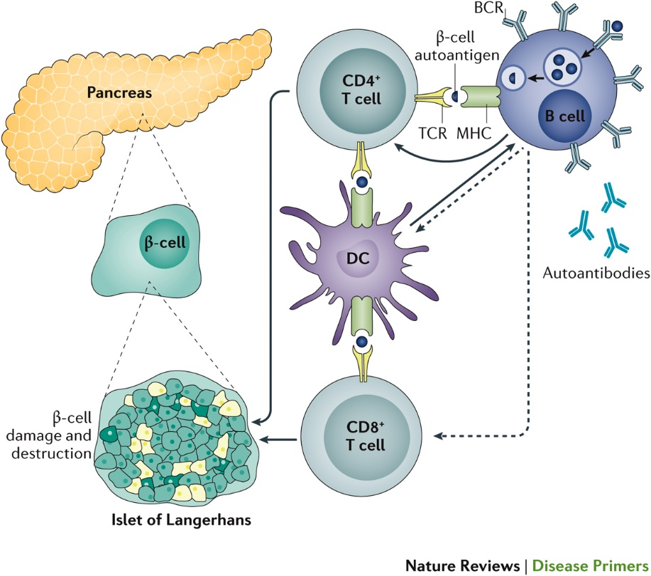
ΠΑΘΟΓΕΝΕΙΑ ΣΔτ1
Katsarou A et al. Nat Rev Dis Primers. 2017; 3: 17016

Slide 10
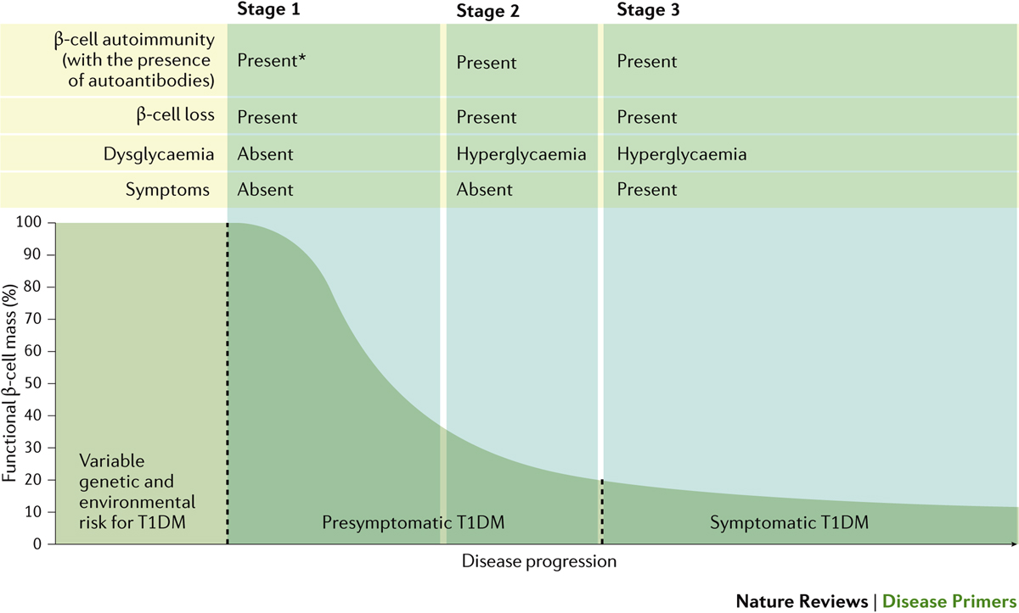
ΣΤΑΔΙΑ ΕΞΕΛΙΞΗΣ ΣΔτ1
Katsarou A et al. Nat Rev Dis Primers. 2017; 3: 17016

Slide 11
ΔΡΑΣΗ ΙΝΣΟΥΛΙΝΗΣ
Ashish A et al. J Diabetes Metab Disord Control. 2020; 7(2): 58-61

Slide 12
ΣΧΗΜΑ ΠΟΛΛΑΠΛΩΝ ΕΝΕΣΕΩΝ ΙΝΣΟΥΛΙΝΗΣ
Sperling MA and Laffel LM. N Engl J Med 2022; 386: 1155-1164

Slide 13
ΑΝΤΛΙΑ ΙΝΣΟΥΛΙΝΗΣ
Sperling MA and Laffel LM. N Engl J Med 2022; 386: 1155-1164

Slide 14
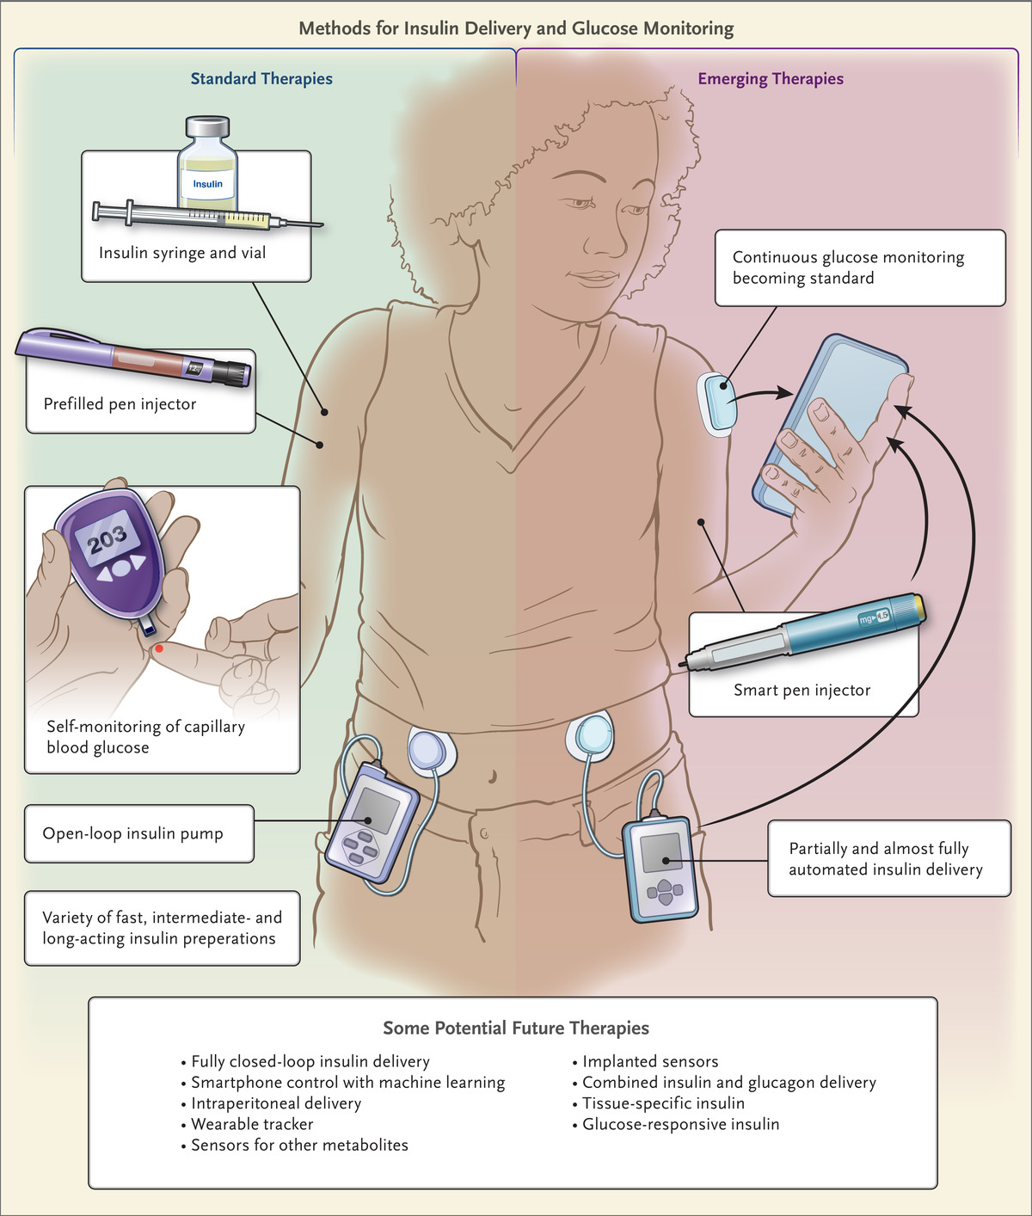
ΓΛΥΚΑΙΜΙΚΗ ΡΥΘΜΙΣΗ ΣΤΟΝ ΣΔτ1
Sperling MA and Laffel LM. N Engl J Med 2022; 386: 1155-1164

Slide 15
ΕΠΙΠΛΟΚΕΣ ΣΔτ1
Τα παιδιά και οι έφηβοι με ΣΔτ1 πρέπει να εκπαιδεύονται επαρκώς
και να έχουν την βέλτιστη γλυκαιμική ρύθμιση για να αποφευχθεί
ή να καθυστερήσει η εμφάνιση των επιπλοκών
Η επίτευξη των γλυκαιμικών στόχων ελαττώνει τον κίνδυνο εμφάνισης
ή εξέλιξης των αγγειακών επιπλοκών του ΣΔτ1
Πρώιμες επιπλοκές ΣΔ:
Υπογλυκαιμία, Διαβητική Κετοξέωση, Υπερωσμωτικό Υπεργλυκαιμικό Κώμα
Όψιμες επιπλοκές ΣΔ:
Διαβητική Μικροαγγειοπάθεια
Νεφροπάθεια, Αμφιβληστροειδοπάθεια, Νευροπάθεια
Διαβητική Μακροαγγειοπάθεια
Στεφανιαία νόσος, Αγγειοεγκεφαλικό επεισόδιο, Περιφερική αγγειοπάθεια
Bjornstad P et al. ISPAD Clinical Practice Consensus Guidelines 2022. Pediatr Diabetes. 2022; 23(8): 1432-1450

Slide 16
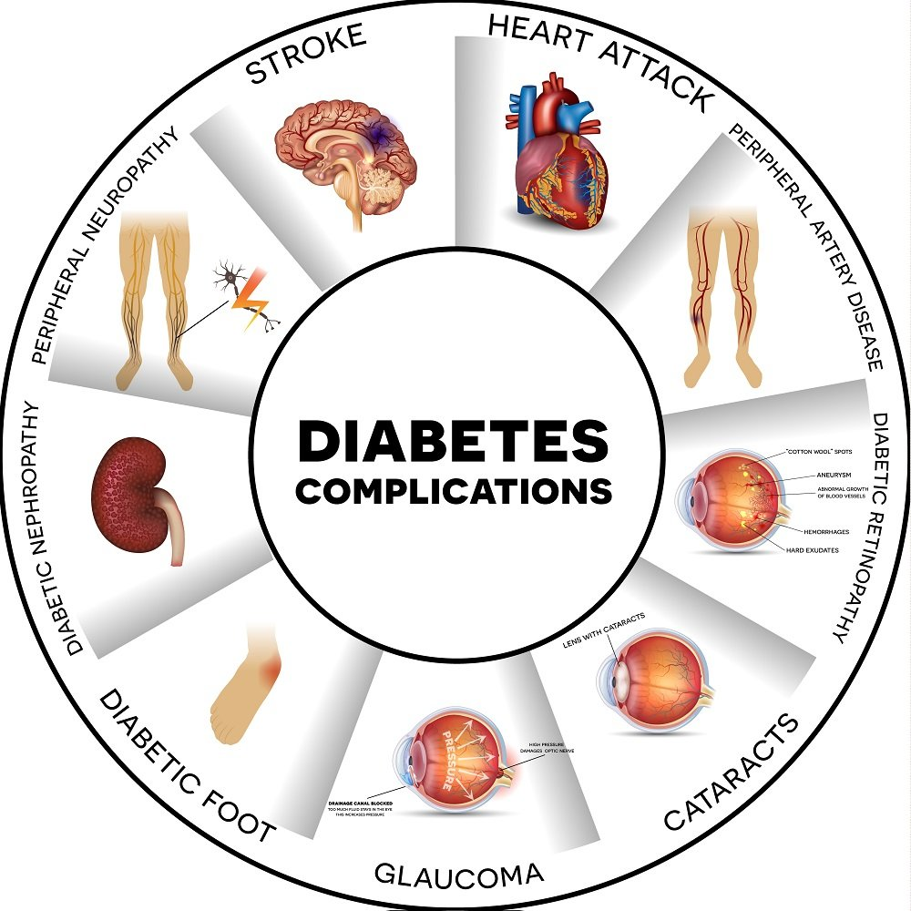
ΕΠΙΠΛΟΚΕΣ ΣΔτ1
www.vascularcures.org/diabetes-and-vascular-disease

Slide 17
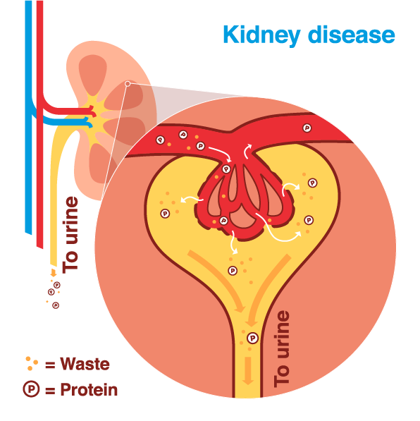
ΔΙΑΒΗΤΙΚΗ ΝΕΦΡΟΠΑΘΕΙΑ
Σημαντική αιτία νοσηρότητας και θνητότητας
5 στάδια με προοδευτικές αλλαγές στη μορφολογία και λειτουργία των νεφρών
Έλεγχος πρωτεϊνουρίας
Μικροαλβουμίνη/κρεατινίνη ούρων σε spot
πρώτης πρωινής ούρησης
Έλεγχος στην εφηβεία ή από την ηλικία των 11 ετών σε ασθενείς
με διάρκεια νόσου 2-5 έτη
Bjornstad P et al. ISPAD Clinical Practice Consensus Guidelines 2022. Pediatr Diabetes. 2022; 23(8): 1432-1450

Slide 18
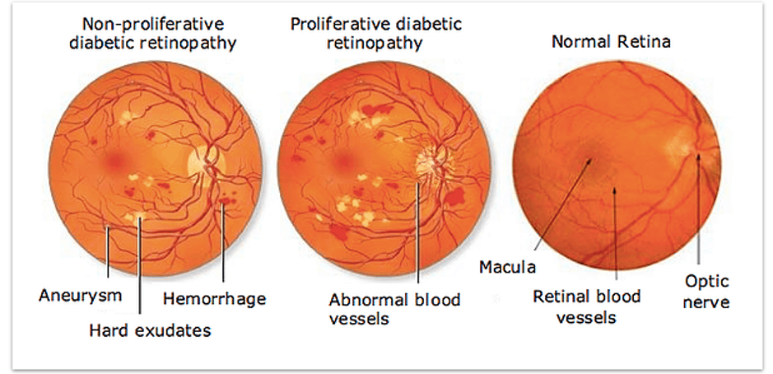
ΔΙΑΒΗΤΙΚΗ ΑΜΦΙΒΛΗΣΤΡΟΕΙΔΟΠΑΘΕΙΑ
Πάχυνση των βασικών μεμβρανών των τριχοειδών, μικροανευρύσματα, απώλεια περικυττάρων, τριχοειδική ακυτταρικότητα και νεοαγγείωση.
Βυθοσκόπηση για αλλοιώσεις διαβητικής αμφιβληστροειδοπάθειας.
Έλεγχος στην εφηβεία
ή από την ηλικία των 11 ετών σε ασθενείς με διάρκεια νόσου 2-5 έτη.
Bjornstad P et al. ISPAD Clinical Practice Consensus Guidelines 2022. Pediatr Diabetes. 2022; 23(8): 1432-1450

Slide 19
ΔΙΑΒΗΤΙΚΗ ΝΕΥΡΟΠΑΘΕΙΑ
Feldman EL et al. Nat Rev Dis Primers. 2019; 5(1): 42
Ισχαιμία των αγγείων που αιματώνουν τα νεύρα, απομυελίνωση, νευροεκφύλιση, ελαττωματική λειτουργία των κυττάρων Schwann.
Νευρολογική εξέταση για αλλαγές στην κινητικότητα και αισθητικότητα.
Έλεγχος στην εφηβεία
ή από την ηλικία των 11 ετών σε ασθενείς με διάρκεια νόσου 2-5 έτη.
Bjornstad P et al. ISPAD Clinical Practice Consensus Guidelines 2022. Pediatr Diabetes. 2022; 23(8): 1432-1450

Slide 20
ΔΙΑΒΗΤΙΚΗ ΜΑΚΡΟΑΓΓΕΟΠΑΘΕΙΑ
Στεφανιαία νόσος
Αγγειοεγκεφαλικό επεισόδιο
Περιφερική αγγειοπάθεια
Bjornstad P et al. ISPAD Clinical Practice Consensus Guidelines 2022. Pediatr Diabetes. 2022; 23(8): 1432-1450

Slide 21
ΣΥΝΝΟΣΗΡΟΤΗΤΑ ΜΕ ΑΥΤΟΑΝΟΣΑ ΝΟΣΗΜΑΤΑ
Θυρεοειδίτιδα
Hashimoto
Ρευματολογικά
νοσήματα
Κοιλιοκάκη
ΣΔτ1
Σαρκοείδωση
Νόσος Addison
Λεύκη /
Αλωπεκία /
Ψωρίαση
Νόσος Graves
Αυτοάνοση Γαστρίτιδα
Fröhlich-Reiterer E et al. ISPAD Clinical Practice Consensus Guidelines 2022. Pediatr Diabetes. 2022; 23(8): 1451-1467

Slide 22
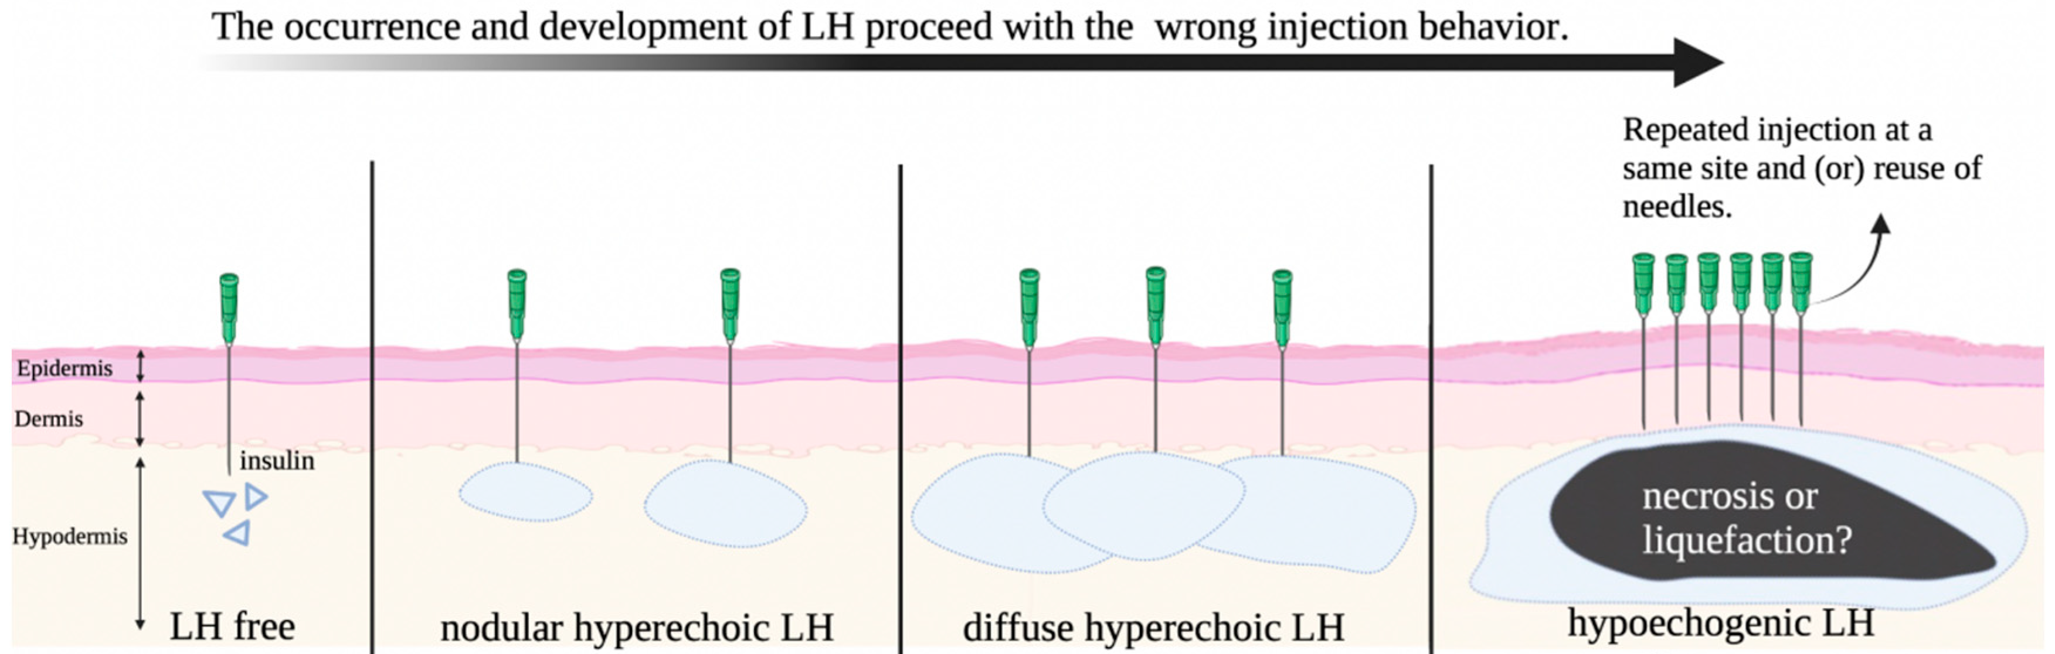
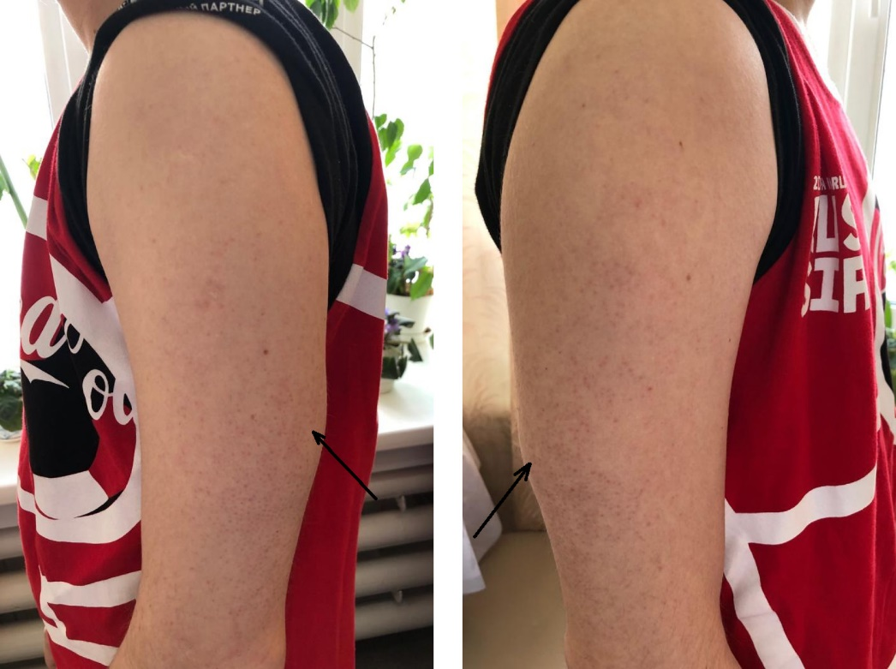
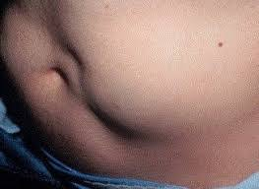
ΛΙΠΟΫΠΕΡΤΡΟΦΙΑ
Yu J et al. Diagnostics 2023; 13(9): 1515 Klimontov VV et al. Diabetes mellitus. 2020; 23(2): 161-173

Slide 23
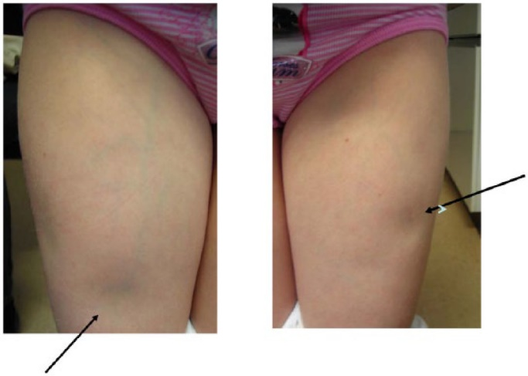
ΛΙΠΟΑΤΡΟΦΙΑ
Kordonouri O et al. J Diabetes Sci Technol. 2015; 9(2): 206-208
Breznik V et al. Acta Dermatovenerol Alp Pannonica Adriat. 2013; 22(4): 83-85

Slide 24
ΛΙΠΟΫΠΕΡΤΡΟΦΙΑ ΚΑΙ ΛΙΠΟΑΤΡΟΦΙΑ
Αλλαγή σημείων ενέσεων ινσουλίνης
Singha A et al. Clin Diabetes. 2016; 34(1): 51-53

Slide 25
ΔΕΡΜΑΤΙΤΙΔΑ ΑΠΟ ΕΞΟΠΛΙΣΜΟ ΑΣΘΕΝΩΝ ΣΔτ1
Corazza M et al. Contact Dermatitis. 2018; 79(5): 320-321
Ulriksdotter J et al. Br J Dermatol. 2022; 186(2): 334-340

Slide 26
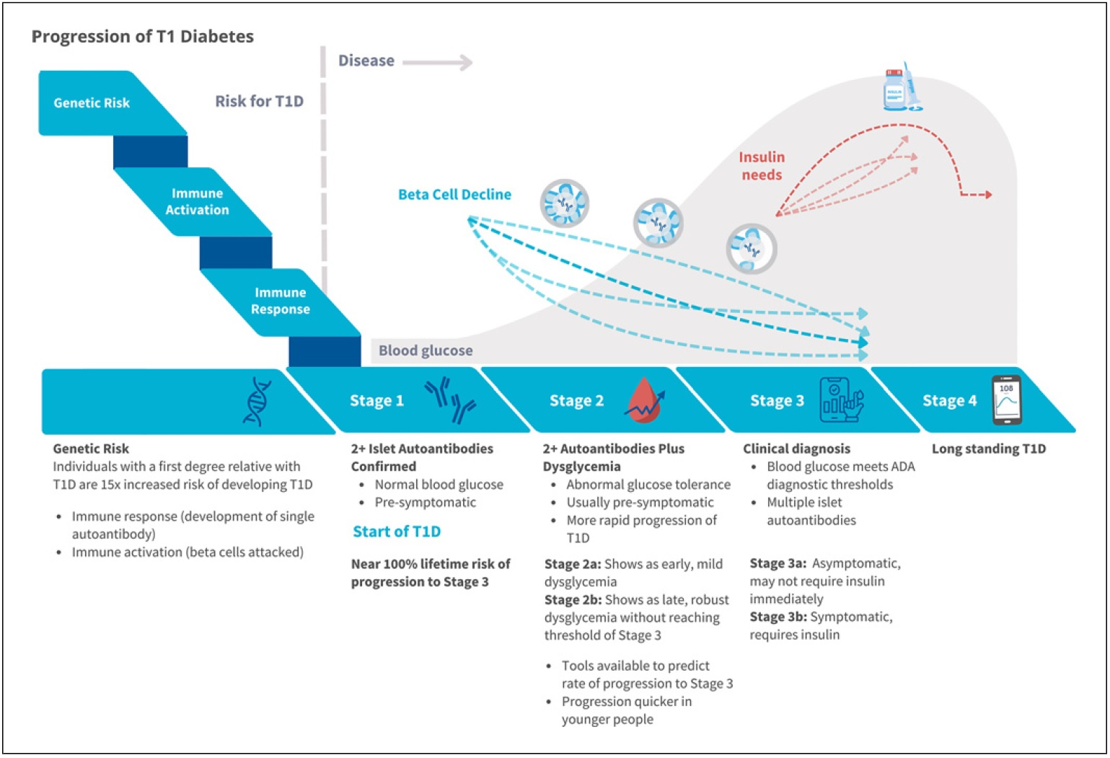
ΥΠΑΡΧΕΙ ΠΡΟΛΗΨΗ;
Teplizumab
Haller MJ et al. Horm Res Paediatr. 2024; 97(6): 529-545

Slide 27
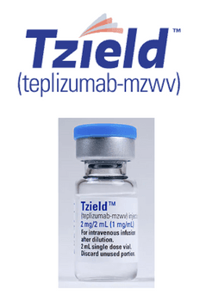
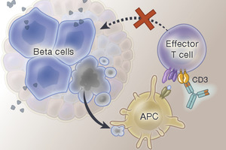
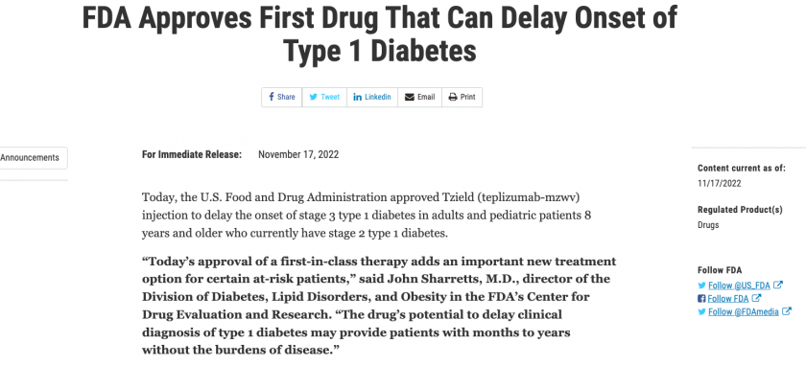

Slide 28
ΣΥΜΠΕΡΑΣΜΑΤΑ
Ο Σακχαρώδης Διαβήτης τύπου 1 είναι μια συχνή χρόνια αυτοάνοση νόσος που χαρακτηρίζεται από καταστροφή των β-κυττάρων του παγκρέατος.
Πολυουρία, πολυδιψία, πολυφαγία και απώλεια βάρους.
Υπάρχει πρόοδος στη θεραπεία και στις μεθόδους χορήγησης της ινσουλίνης
Η καλή γλυκαιμική ρύθμιση (HbA1c ˂7%) μειώνει τον κίνδυνο των μακροπρόθεσμων επιπλοκών του ΣΔτ1.
Υπάρχει εντατική έρευνα που εστιάζει κυρίως στην πρόληψη του ΣΔτ1.
Διεξαγωγή ερευνητικών πρωτοκόλλων για τον ΣΔτ1 στην Κύπρο.

Slide 29
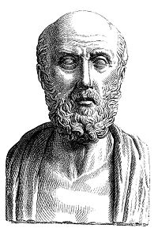
Οὐκ ἔνι ἱατρικὴν εἰδέναι,
ὅστις μὴ οἶδεν
ὅ τι ἐστὶν ἄνθρωπος
Ιπποκράτης
ο Κώος
460-377 π.Χ.

